Slide 1
TODO-List 석재혁

Slide 2
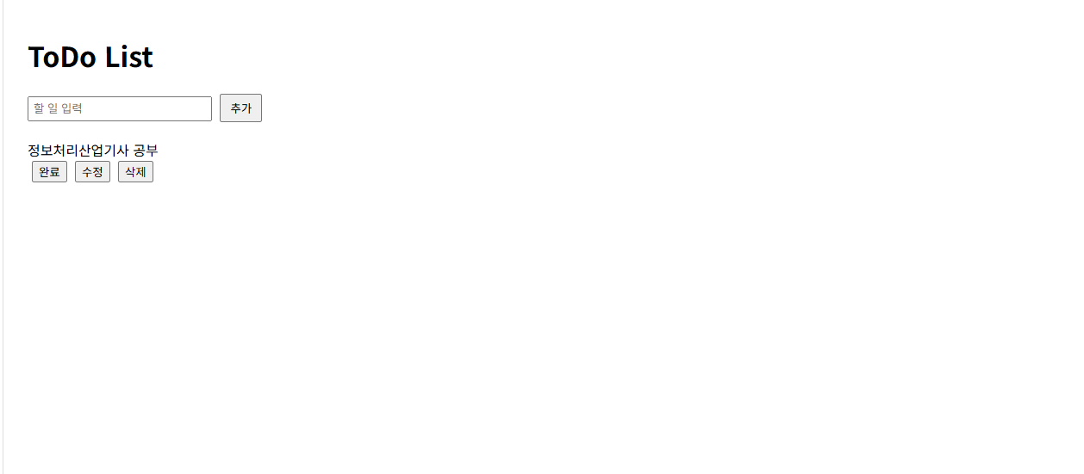
웹 동작 ( 추가 )

Slide 3
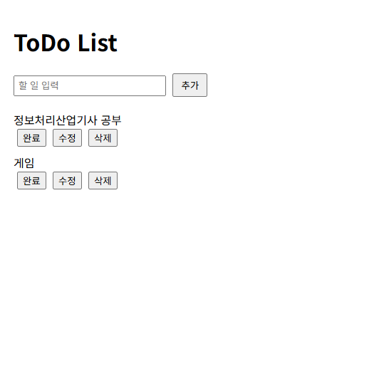
웹동작(삭제)

Slide 4
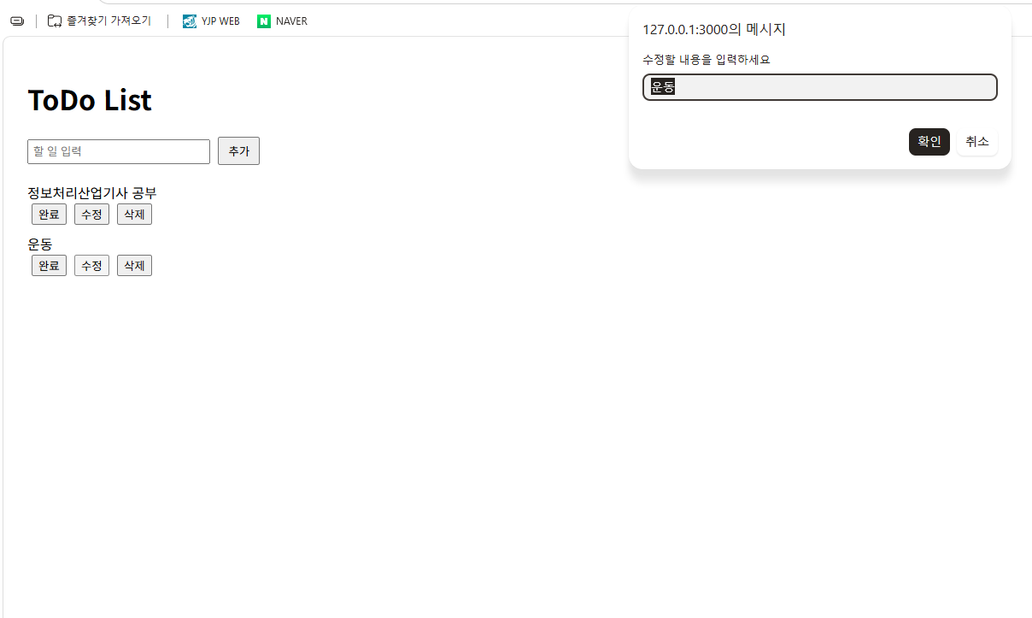
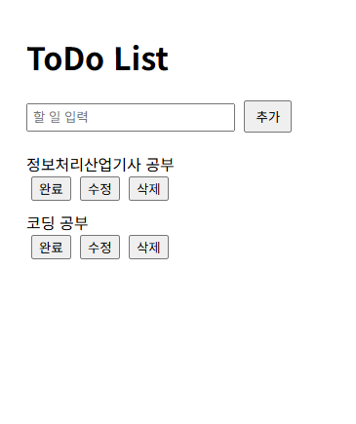
웹동작(수정)

Slide 5
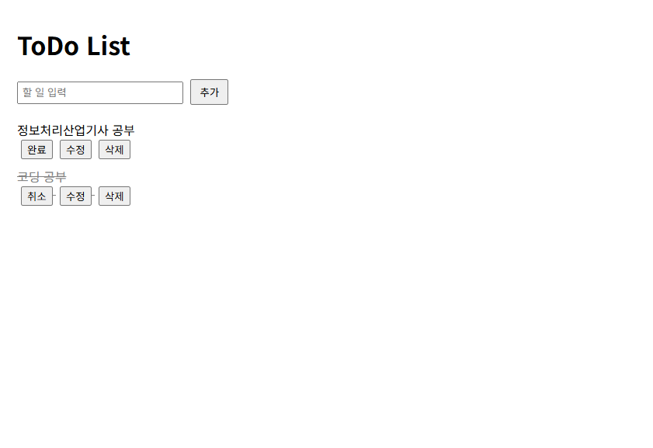
웹동작(완료)

Slide 6
트러블슈킹
문제: 아무것도 입력하지 않아도 추가 가능
해결: trim()으로 공백 제거 후 빈 문자열 검사
문제: 완료 상태 변경 후 UI 미갱신
해결: 상태 변경 후 showTodo() 실행
문제: 화면만 삭제되고 저장은 안됨
해결: 삭제 후 다시 저장

Slide 7
소감
혼자힘으로는 아직 힘들어 AI의 힘을 빌려서 완성하였지만 그래도 혼자서 해보려 노력했다는것에 조금은 나도 할 수 있다는 생각을 하였음.
혼자 모르겠어서 AI에게 물어봤을때는 이것도 못한다는 자괴감이 들었지만 그래도 다 해내서 다행이라 생각하고 앞으로는 더더욱 열심히 공부를 해야겠다는 생각을 하였음.
이번 과제를 하면서 공부가 많이 된 것 같아서 기쁨.
디자인이 조금 하얗고 심심한 것 같아서 앞으로 CSS 스타일 공부를 더 해서 예쁜 테마를 입혀서 더 멋진 웹사이트로 업그레이드해보고 싶음.
열심히 공부하겠습니다

Slide 8
감사합니다

